Slide 1



B o r n e à d o n s
Vote ou feedback sans contact
DevFest Nantes 2021

Slide 2
1
A m u s e z – v o u s !
Mettez votre main, paume vers le bas, dans la boite et vérifier que le nombre de doigts ouverts correspond bien au nombre indiqué sur l’image. Un algorithme détecte la paume, les doigts et le pouce et calcule le niveau d’ouverture de chaque doigt pour le classer comme étant « ouvert » ou « fermé ».
2
C h o i s i s s e z u n e a s s o c i a t i o n
Nous avons choisi de répartir les dons entre 4 associations. Choisissez celle que vous voulez privilégier.
3
S c a n n e z v o t r e Q R C o d e
Pour que vous ne puissiez voter qu’une seule fois, scannez le QR Code de votre badge DevFest. Rassurez-vous, celui-ci est ensuite encrypté de manière à anonymiser vos informations. Si vous votez plusieurs fois, seul le dernier vote est pris en compte.
4
V o t e z !
Une fois le QR Code reconnu, vous avez 10 secondes pour voter. Le bord de l’écran devient rouge, signifiant que le vote est en cours. Pendant les 10 secondes, le nombre de doigts ouverts correspond au numéro de l’association pour laquelle vous souhaitez voter.
5
V i s u a l i s e z l e s r e s u l t a t s
Sur l’écran des résultats, vous voyez au fil du temps le nombre de vote pour chaque association ainsi que d’autres indicateurs liés à l’utilisation de la borne.

Slide 3
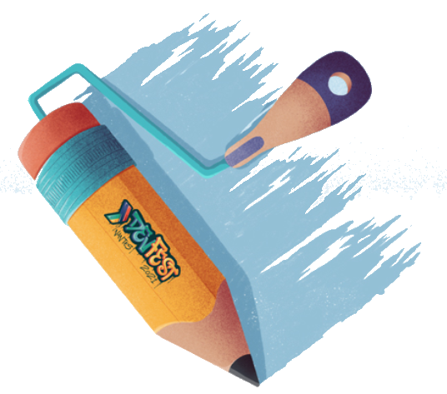



BORNE a dons – les étapes
Dons aux associations
Visualisation résultats
Attente QR Code valide
Traitement vidéo : opencv
Traitement QR Code : pyzbar
Traitement de la main : mediapipe
Stockage résultats
Anonymisation QR Code
Détection main & vote

Slide 4
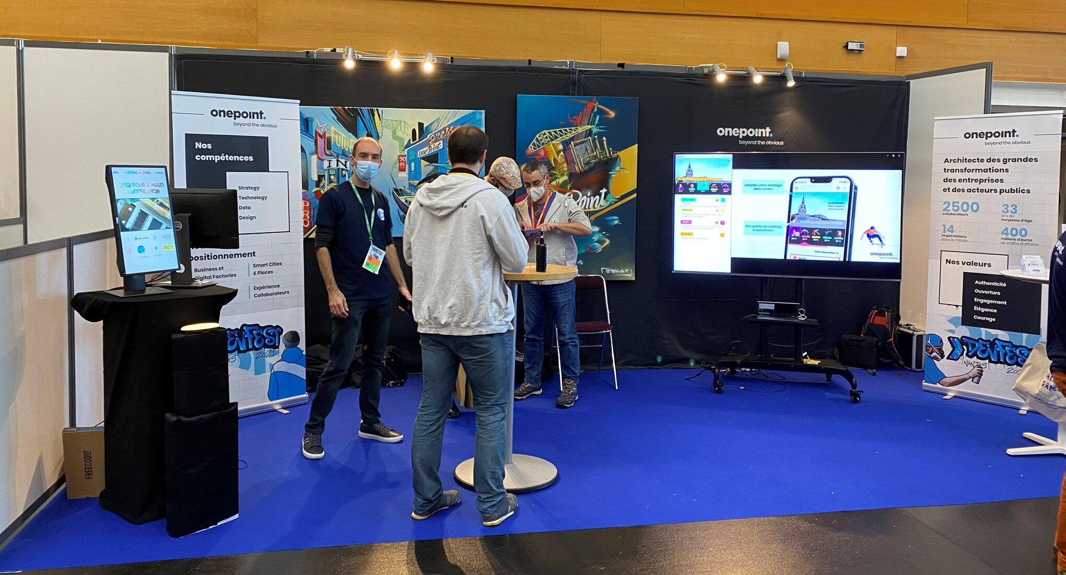
Le dispositif

Slide 5
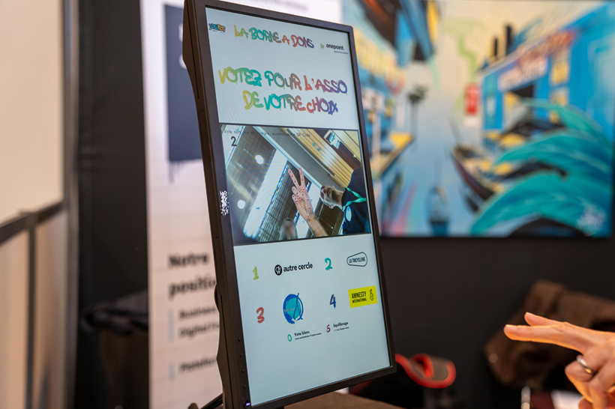

Slide 6
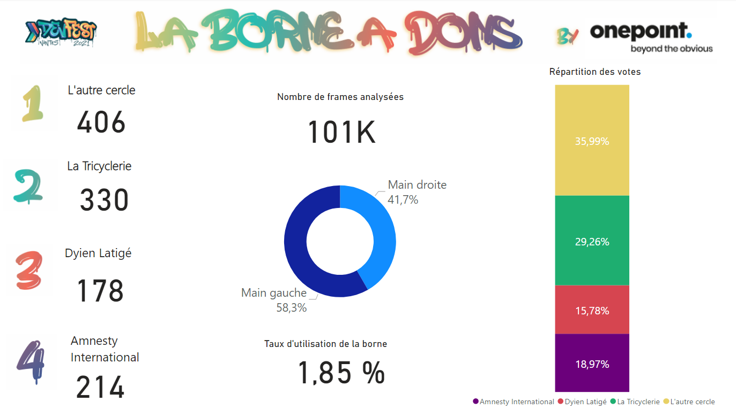

Slide 7


BORNE a dons – et après ?
INDUSTRIE
Surveillance des gestes effectués (lignes de productions, maniement des machines)
Alertes en cas de mauvaise utilisation d’une machine
…
FORMATION
Former au maniement précis d’un appareil Mesure de la qualité du geste
…
RETAIL & RESTAURATION
Vote sans contact : satisfaction client, propreté magasin, choix d’un menu ou d’options
…
SANTE
Suivi des mouvements, analyse des tremblements, etc., ré-éducation

Slide 8



La borne a dons
By
1 2 3 4
Merci !
1 2 3 4

Slide 9
VOTEZ pour l’asso
de votre choix

